Slide 1


Laboratórios de Informática IV Engenharia de software: Análise de Requisitos
Grupo 13
Ana Sampaio Hugo Frade
Miguel Costa Tiago Abreu
54740 54750
54746 54772

Slide 2
Conteúdos
Requisito | O que é?
Tipos de Requisitos
Requisitos: Actividades comuns a todos os processos
Análise de Requisitos | O que é?
Captura de Requisitos
Imprecisão nos requisitos
Requisitos: Características Desejáveis
Processo de levantamento e análise de requisitos
Conclusões

Slide 3
Requisito | O que é ?
Tanto pode ser uma declaração abstracta de um serviço ou de uma restrição como uma especificação matemática.
Um requisito tem uma dupla função:
ser subjectivo, para ser discutido e ser base para uma proposta de contrato;
ao ser definido em detalhe, servirá como base para o contrato.

Slide 4
Tipos de Requisito
Requisitos de Utilizador
Escritos em linguagem natural e com uso de diagramas, para os clientes.
Requisitos do Sistema
Documento estruturado com descrição detalhada do sistema. Serve como contrato
Especificações de Software
Descrição detalhada do software, escrita para os programadores.
Notes:
Requisitos de Utilizador Devem descrever os requisitos de uma forma que sejam facilmente entendidos por utilizadores do sistema que não possuam um conhecimento detalhado sobre este.
Definidos com linguagem natural (que comporta problemas), tabelas e diagramas.
Requisitos de Sistema
São especificações mais detalhadas dos requisitos de utilizador. Servem de base à concepção do sistema. Podem ser usados como parte do contrato do sistema.

Slide 5
Requisitos
Actividades genéricas comuns a todos os processos:
Obtenção de requisitos
Análise de requisitos
Validação de requisitos
Gestão de requisitos

Slide 6
Análise de Requisitos | O que é?
Primeira fase de desenvolvimento de software.
Estudo das características que o sistema deverá ter para atender às necessidades e expectativas do cliente.
Processo em que são estabelecidas as funcionalidades que o cliente pretende que o sistema tenha e os serviços que presta.

Slide 7
Captura de Requisitos
São feitas reuniões com os clientes e/ou usuários do software para conhecer as funcionalidades do sistema que será desenvolvido.
Nesta fase ocorrem a maior parte dos erros:
A exposição das funcionalidades do software pode não ser feita de forma clara e precisa.
Mau levantamento dos requisitos por parte dos analistas.

Slide 8
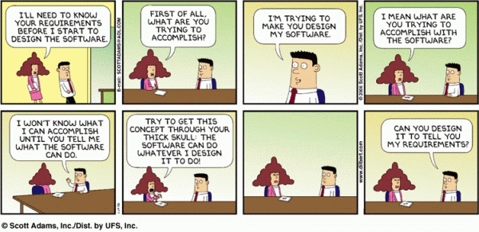
Imprecisão nos requisitos
Fonte:
http://www.usabiliza.com/noticias/2010/3/14/humor-dilbert-sobre-interfaces-e-ambiguidade.html
Consultada em: 27.03.2011
Imprecisão nos requisitos Surgem problemas quando os requisitos não são estabelecidos com precisão.
Requisitos ambíguos podem ser interpretados de forma diferente por quem desenvolve e por quem pretende comprar o produto.

Slide 9
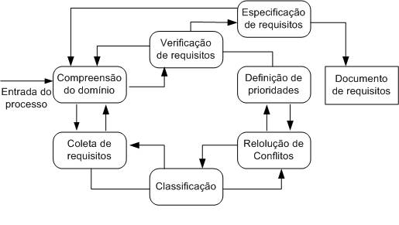
Levantamento e análise de requisitos
Processo iterativo, com uma contínua validação de uma actividade para outra, conforme ilustrado na Figura.
Recolha de
Resolução de
Fonte:
http://www.devmedia.com.br/articles/viewcomp.asp?comp=9151
Consultada em 27.03.2011

Slide 10
Requisitos: características desejáveis
Abrangência e consistência Em teoria, os requisitos devem ser completamente abrangentes e consistentes, isto é:
Devem incluir descrições completas de todas as funcionalidades;
Não devem existir contradições entre elas.
Na prática produzir requisitos com estas duas características é muito difícil.

Slide 11
Conclusões
Os requisitos de um sistema destinam-se a enunciar as funções que o este deve oferecer.
O processo de engenharia de requisitos inclui um estudo de viabilidade do projecto, o levantamento e análise de requisitos, e a sua especificação.
A captura de requisitos é a fase onde ocorrem mais erros, originando imprecisões nos requisitos.

Slide 12
Laboratórios de Informática IV Engenharia de software: Análise de Requisitos
Grupo 13
Ana Sampaio Hugo Frade
Miguel Costa Tiago Abreu
54740 54750
54746 54772

